Slide 3
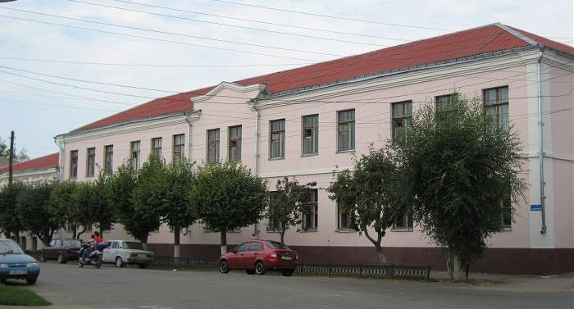
МКОУ СОШ № 1

Slide 4
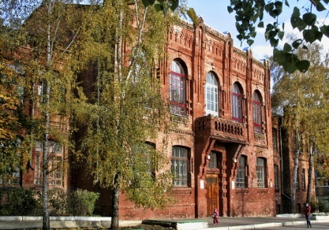
МКОУ СОШ № 2

Slide 5
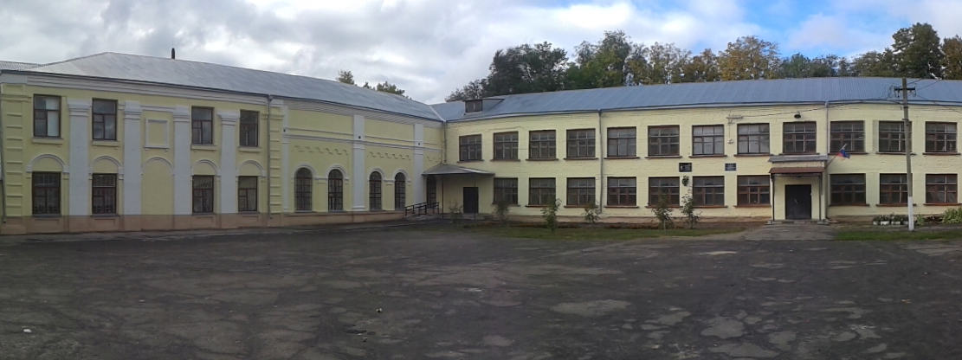
МКОУ СОШ № 4

Slide 6
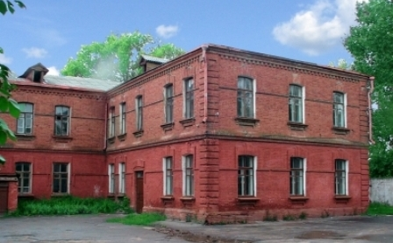
МКОУ СОШ № 6

Slide 7
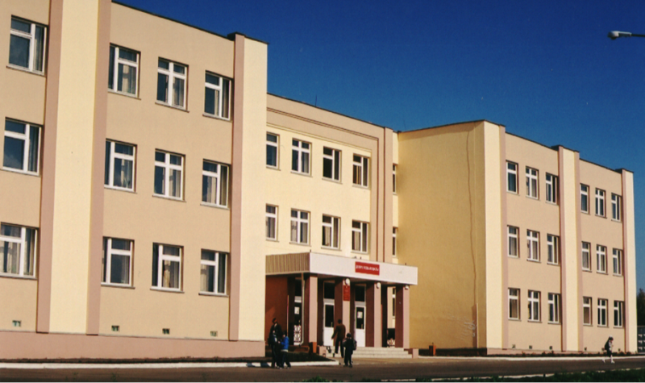
МКОУ СОШ № 6

